Slide 1

TECNOTITAN
KO / 01
TECNOTITAN CORPORATE
TECNOTITAN
미래를 구축해야 하는 기업을 위한 응용 기술
01
US$500K pre-seed
02
18개월 runway
콜롬비아에서 글로벌 시장을 향해 소프트웨어, 인공지능, 게임, 로보틱스, 기술 전환 컨설팅을 제공합니다.
03
6개 제품 라인
David Arias Giraldo, CEO
Investor Deck / 2026
www.tecnotitan.com

Slide 2

TECNOTITAN
KO / 02
왜 지금인가
기업에는 더 많은 발표자료가 아니라 AI 구현이 필요합니다
AI 도입 압박은 여전히 수작업, 흩어진 데이터, 내부 구축 역량 부족으로 운영되는 기업까지 확대되고 있습니다.
01
02
03
명확한 운영 문제
증가하는 AI 수요
기술 실행력 필요
www.tecnotitan.com

Slide 3
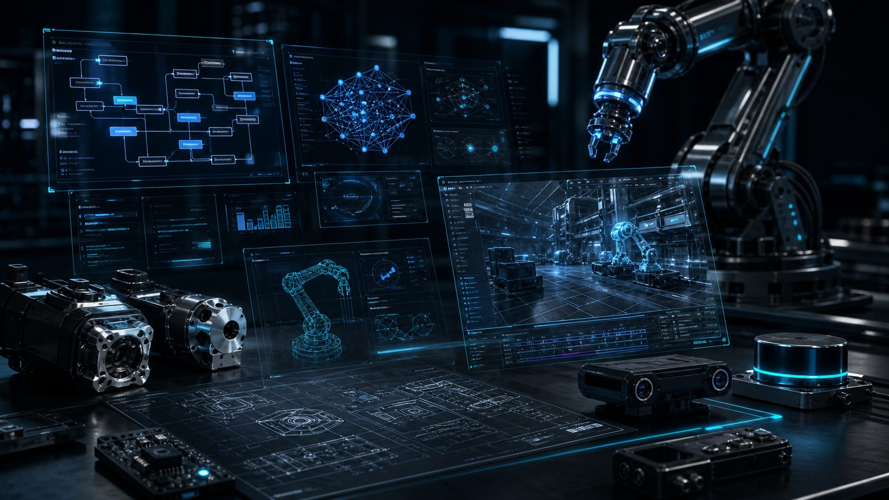
TECNOTITAN
KO / 03
문제
기술 전환은 사일로에 갇히면 멈춥니다
01
반복 업무
02
행동으로 이어지지 않는 데이터
많은 기업은 수작업, 활용되지 않는 데이터, AI 도입 압박, 아이디어를 제품으로 전환하는 명확한 경로 부족을 겪습니다.
03
도입되지 않는 AI
04
플레이북 없는 인재
Manual workflows
Data activation
AI adoption gap
www.tecnotitan.com

Slide 4
TECNOTITAN
KO / 04
플랫폼
Tecnotitan은 컨설팅을 제품으로, 제품을 플랫폼으로 전환합니다
모든 프로젝트는 재사용 가능한 모듈, 산업 지식, 역량을 축적해 새로운 솔루션을 가속합니다.
01
02
03
04
진단
구축
제품화
확장
Reusable IP, sector knowledge and operating playbooks compound across every project.
www.tecnotitan.com

Slide 5

TECNOTITAN
KO / 05
포트폴리오
기업, 인재, 디지털 경험을 위한 제품 시스템
긴급한 니즈로 진입하고 운영, 학습, 응용 지능으로 확장되도록 설계되었습니다.
Copiloto Pyme
Tecnotitan OS
Life Copilot 모바일 앱
Tecnotitan Engine
Tecnotitan Academy
Tecnotitan AI Call Center
www.tecnotitan.com

Slide 6
TECNOTITAN
KO / 06
서비스
컨설팅은 매출과 시장 학습을 가속합니다
서비스는 신뢰를 만들고 실제 문제를 발견하며 구현 경험을 반복 가능한 자산으로 전환합니다.
01
02
03
04
AI 진단
기술 로드맵
구현
도입과 교육
Services are the market-sensing engine that turns demand into product decisions.
www.tecnotitan.com

Slide 7
TECNOTITAN
KO / 07
부문
5개 부문이 IP, 데이터, 인재를 공유합니다
소프트웨어, AI, 게임, 로보틱스, 기술 전환은 고립된 사업이 아니라 하나의 공통 아키텍처로 운영됩니다.
TECNOTITAN
CORE
Shared IP, data and reusable playbooks
소프트웨어
인공지능
게임
로보틱스
기술 컨설팅
www.tecnotitan.com

Slide 8

TECNOTITAN
KO / 08
모델
오늘은 서비스 매출, 내일은 확장 가능한 제품
모델은 컨설팅, 구현, 구독, 라이선스, 아카데미, 미래 기술 스핀오프를 결합합니다.
01
02
03
04
서비스
SaaS 및 라이선스
아카데미
Ventures
Each layer can monetize independently while feeding data, references and reusable modules back into the platform.
www.tecnotitan.com

Slide 9
TECNOTITAN
KO / 09
시장 진입
운영 문제로 진입하고 플랫폼으로 확장합니다
01
라틴아메리카 기반
02
중견기업과 대기업
Tecnotitan은 기업용 AI와 소프트웨어 프로젝트로 시작해 반복되는 사례를 해결하는 제품으로 확장할 수 있습니다.
03
글로벌 파트너
04
전략 투자자
01
02
03
04
Pilot
Implementation
Product expansion
Strategic partner
www.tecnotitan.com

Slide 10
TECNOTITAN
KO / 10
팀
실행에 집중하는 린 창업팀
David Arias Giraldo가 CEO로서 비전을 이끌고 있습니다. 현재 회사에는 풀타임 컨설턴트 1명과 프로그래머 2명이 있습니다.
창업 CEO
컨설팅
엔지니어링
다음 채용
Hiring priorities: product engineering, AI delivery, sales development and investor relations.
www.tecnotitan.com

Slide 11
TECNOTITAN
KO / 11
로드맵
검증에서 지역 기술 플랫폼으로
실제 사례, 자체 제품, 내부 자동화, 상업 확장을 우선하며 investor-ready 수준을 높입니다.
01
02
03
2026: 사례와 MVP
2027: 제품과 IP
2028: 지역 확장
www.tecnotitan.com

Slide 12
TECNOTITAN
KO / 12
투자
유료 파일럿과 반복 가능한 제품을 위해 US$500K pre-seed를 유치합니다
01
40% 제품 및 엔지니어링
02
25% 영업 및 파일럿
이번 라운드는 18개월 동안 AI와 소프트웨어 서비스를 자체 제품, 초기 고객, 측정 가능한 사용 사례, 글로벌 상업 기반으로 전환하는 데 사용됩니다.
03
20% AI 딜리버리
04
15% 운영 및 data room
info@tecnotitan.com | www.tecnotitan.com
www.tecnotitan.com

